Slide 1
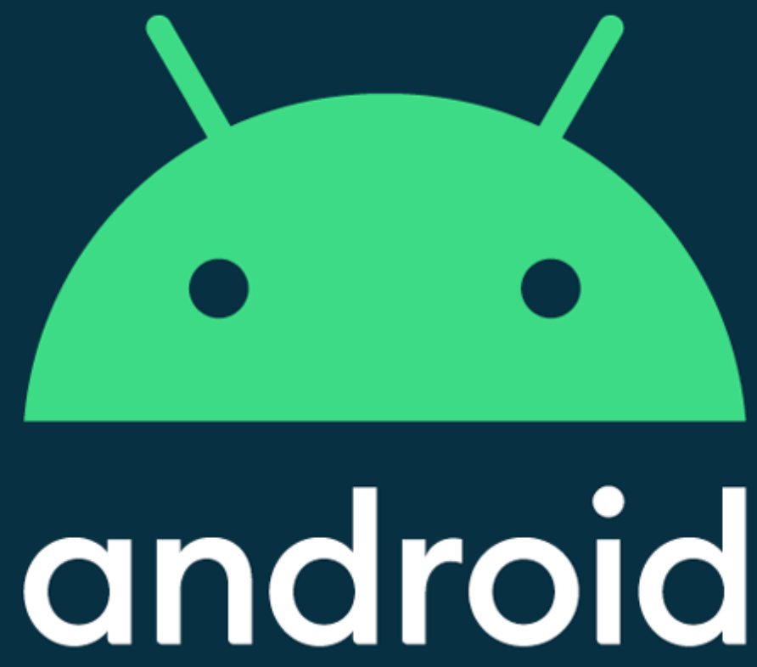

Aplicaciones Móviles
Domiciano RIncón
Ingeniería Telemática
INGENIERÍA DE SISTEMAS
Diseño de medios interactivos

Slide 2
Georreferenciación
CONCEPTOS
Domiciano RIncón

Slide 3
Permisos
Android

Slide 4

Permisos
Existen dos tipos de permisos en Android
Normal Permission
Dangerous
Permission

Slide 5
Permisos
Estos permisos permiten acceder a contextos que NO son del dominio de la aplicación
External Storage
DevelopingAPP
Vibrator Manager
Internet Access
Location Manager

Slide 6


Permisos
Estos permisos permiten acceder a contextos que NO son del dominio de la aplicación
DevelopingAPP
Ringer
App
Camera
App

Slide 7
Permisos Normales
En Android los permisos se solicitan en el manifest.xml
<manifest>
<!-- Espacio para los permisos -->
<uses-permission android:name="android.permission.INTERNET"/>
<uses-permission android:name="android.permission.BLUETOOTH"/>
<activity>…</activity>
</manifest>

Slide 8
Permisos Normales
En Android los permisos se solicitan en el manifest.xml
Los permisos normales quedan autorizados con tan sólo declararlo en el manifest.xml
<manifest>
<!-- Espacio para los permisos -->
<uses-permission android:name="android.permission.INTERNET"/>
<uses-permission android:name="android.permission.BLUETOOTH"/>
<activity>…</activity>
</manifest>

Slide 9
Permisos Peligrosos
Los permisos peligrosos también deben ir en el manifest
<manifest>
<!-- Espacio para los permisos -->
<uses-permission android:name="android.permission.ACCESS_FINE_LOCATION"/>
<uses-permission android:name="android.permission.ACCESS_COARSE_LOCATION"/>
<uses-permission android:name="android.permission.CAMERA"/>
<uses-permission android:name="android.permission.CALL_PHONE"/>
<activity>…</activity>
</manifest>
!
Pero también se debe SOLICITAR AL USUARIO LA ACTIVACIÓN DEL PERMISO

Slide 10
Permisos en tiempo de ejecución
Android

Slide 11
Permisos
La solicitud de un permiso se hace usando el método estatico:
ActivityCompat.requestPermissions( context , stringArray , CALLBACK_ID);

Slide 12
Permisos
La solicitud de un permiso se hace usando el método estatico:
ActivityCompat.requestPermissions( context , stringArray , CALLBACK_ID);
El contexto, como se ha visto en clase, sirve para que el método sepa desde qué actividad se está solicitando el permiso. Por lo tanto, si está dentro de una actividad, puede usar this.

Slide 13
Permisos
La solicitud de un permiso se hace usando el método estatico:
ActivityCompat.requestPermissions( context , stringArray , CALLBACK_ID);
El stringArray es un arreglo de String en el que el programador debe listar los permisos usando constantes de la clase Manifest.
Por ejemplo, en el campo puede ir una variable como la siguiente:
String[ ] listaPermisos = new String[ ]{
Manifest.permission.CAMERA,
Manifest.permission.CALL_PHONE
}

Slide 14
Permisos
La solicitud de un permiso se hace usando el método estatico:
ActivityCompat.requestPermissions( context , stringArray , CALLBACK_ID);
Es un número entero para identificar la solicitud de servicios

Slide 15
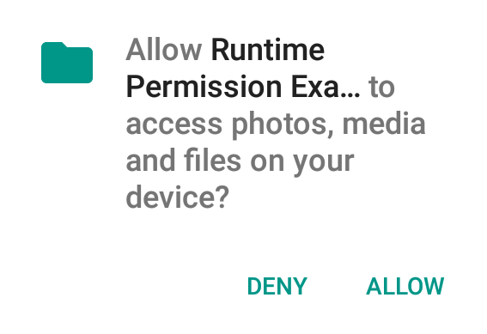
Permisos
La solicitud de un permiso se hace usando el método estatico:
Al ejecutar el método, el sistema Android mostrará la siguiente ventana.
ActivityCompat.requestPermissions( context , stringArray , CALLBACK_ID);

Slide 16
Permisos
Las actividades tienen disponible un método en la clase padre que permite suscribirse a la ventana emergente y permite saber qué respondió el usuario llamado onRequestPermissionResult
<listener>
onRequest PermissionResult
Developing APP

Slide 17
Permisos
Las actividades tienen disponible un método en la clase padre que permite suscribirse a la ventana emergente y permite saber qué respondió el usuario llamado onRequestPermissionResult
requestPermissions
CALLBACK_ID
<listener>
onRequest PermissionResult
Developing APP

Slide 18
Permisos
Las actividades tienen disponible un método en la clase padre que permite suscribirse a la ventana emergente y permite saber qué respondió el usuario llamado onRequestPermissionResult
requestPermissions
CALLBACK_ID
<listener>
onRequest PermissionResult
Developing APP
La ventana se muestra y el usuario decide

Slide 19
Permisos
Las actividades tienen disponible un método en la clase padre que permite suscribirse a la ventana emergente y permite saber qué respondió el usuario llamado onRequestPermissionResult
<listener>
onRequest PermissionResult
Developing APP
La ventana se muestra y el usuario decide

Slide 20
Permisos
Las actividades tienen disponible un método en la clase padre que permite suscribirse a la ventana emergente y permite saber qué respondió el usuario llamado onRequestPermissionResult
<listener>
CALLBACK_ID
onRequest PermissionResult
Developing APP
La respuesta se recibe en el listener

Slide 21
Permisos
Las actividades tienen disponible un método en la clase padre que permite suscribirse a la ventana emergente y permite saber qué respondió el usuario llamado onRequestPermissionResult
<listener>
onRequest PermissionResult
Developing APP
La respuesta se recibe en el listener

Slide 22
Permisos
onRequestPermissionResult puede verse en código como
@Override
public void onRequestPermissionResult(int requestCode, String[] permissions, int[] results){
}

Slide 23
Permisos
onRequestPermissionResult puede verse en código como
@Override
public void onRequestPermissionResult(int requestCode, String[] permissions, int[] results){
}
El método recibe el CALLBACK_ID y sabe cuál petición invocó a la ventana

Slide 24
Permisos
onRequestPermissionResult puede verse en código como
@Override
public void onRequestPermissionResult(int requestCode, String[] permissions, int[] results){
}
También recibe el mismo arrayPermission que pusimos durante la solicitud, en el método requestPermissions()

Slide 25
Permisos
onRequestPermissionResult puede verse en código como
@Override
public void onRequestPermissionResult(int requestCode, String[] permissions, int[] results){
}
Con sus respectivos resultado para cada uno de los permisos

Slide 26
Permisos
Por último, si quiere ver en cualquier momento el estado de un permiso, puede usar el siguiete condicional:
Ese condicional será true si está denegado, pero false si está autorizado.
if( ActivityCompat.checkSelfPermission(this, PERMISO) != PackageManager.PERMISSION_GRANTED) )
{
...
}

Slide 27
Permisos
Por último, si quiere ver en cualquier momento el estado de un permiso, puede usar el siguiete condicional:
Recurde que los permisos se referencian con un String. Por ejemplo, el permiso de la cámara se referencia asi:
Manifest.permission.CAMERA
if( ActivityCompat.checkSelfPermission(this, PERMISO) != PackageManager.PERMISSION_GRANTED) )
{
...
}

Slide 28
Geolocalización
Android

Slide 29

Geolocalización
Es posible obtener la latitud y la longitud del sensor GPS
Se puede lograr sin necesidad de internet, porque el sensor GPS no depende de internet.
El internet se necesita para descargar los mapas y que la coordenada geodésica tenga sentido.

Slide 30
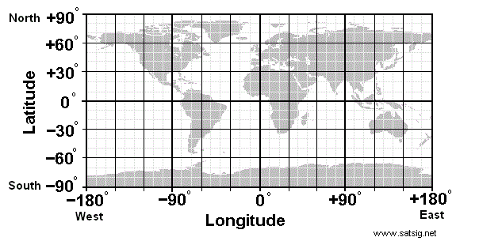
Geolocalización

Slide 31
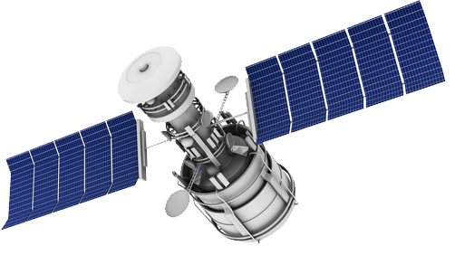


Geolocalización
El sensor GPS es capaz de calcular la latitud y la longitud usando las señales GPS

Slide 32
Geolocalización
El sensor GPS entrega directamente la información en coordenadas geodésicas.

Slide 33
Geolocalización
Internamente hace un calculo a partir de las señales GPS que contienen una estampa de tiempo y la posición del satélite.
GPS
Signal
GPS Signal
GPS
Signal
GPS
Signal

Slide 34
Geolocalización
¿Quién lee entonces el dato que arroja el sensor GPS?

Slide 35
Geolocalización
Location Manager
Sensor
GPS
CONTEXTO ANDROID

Slide 36
Geolocalización
Location Manager
Sensor
GPS
Para usar el servicio del sistema operativo, debe suscribir la aplicación que está desarrollando
CONTEXTO ANDROID

Slide 37
Geolocalización
Location Manager
Sensor
GPS
DevelopingAPP
CONTEXTO ANDROID

Slide 38
Geolocalización
Location Manager
Sensor
GPS
DevelopingAPP
CONTEXTO ANDROID

Slide 39

Geolocalización
Location Manager
NETWORK
ANTENNA
DevelopingAPP
CONTEXTO ANDROID

Slide 40

Geolocalización
Location Manager
WiFi
ANTENNA
DevelopingAPP
CONTEXTO ANDROID

Slide 41
Sensores de posición
Sensor | Rapidez en primera medida | Precisión
WiFi | Alta | Baja (100 metros)
Network | Media | Media (50 metros)
GPS | Baja | Alta (<10 metros

Slide 42
Sensores de posición
Radio de Precisión
Tiempo

Slide 43
Sensores de posición
GPS
Network
Radio de Precisión
Tiempo

Slide 44
Geolocalización
La suscripción se controla usando un listener.
Para usarlo tiene que llamar al LocationManager desde una actividad asi:
LocationManager locationManager = (LocationManager) getSystemService(LOCATION_SERVICE);

Slide 45
Geolocalización
La suscripción se controla usando un listener.
Para usarlo tiene que llamar al LocationManager desde una actividad asi:
LocationManager locationManager = (LocationManager) getSystemService(LOCATION_SERVICE);
Este objeto le permitirá suscribirse a los datos de localización

Slide 46
Geolocalización
La suscripción se controla usando un listener.
Para suscribirse al canal de localización use:
locationManager.requestLocationUpdates(LocationManager.GPS_PROVIDER, 1000, 1, LISTENER);

Slide 47
Geolocalización
La suscripción se controla usando un listener.
Para suscribirse al canal de localización use:
El primer parámetro es el tipo de sensor. También puede usar NETWORK_PROVIDER
locationManager.requestLocationUpdates(LocationManager.GPS_PROVIDER, 1000, 1, LISTENER);

Slide 48
Geolocalización
La suscripción se controla usando un listener.
Para suscribirse al canal de localización use:
El segundo parámetro es el lapso mínimo entre actualizaciones de posición
locationManager.requestLocationUpdates(LocationManager.GPS_PROVIDER, 1000, 1, LISTENER);

Slide 49
Geolocalización
La suscripción se controla usando un listener.
Para suscribirse al canal de localización use:
El tercer parámetro es cada cuantos metros de movimiento debe actualizar la posición
locationManager.requestLocationUpdates(LocationManager.GPS_PROVIDER, 1000, 1, LISTENER);

Slide 50
Geolocalización
La suscripción se controla usando un listener.
Para suscribirse al canal de localización use:
Finalmente, se programa el LocationListener que es un interface callback donde se reciben los datos de posición
locationManager.requestLocationUpdates(LocationManager.GPS_PROVIDER, 1000, 1, LISTENER);

Slide 51
Geolocalización
Inicialmente entonces, se debe instanciar el locationManager y programar un LocationListener para recibir los datos
Location Manager
<listener>
Location
Listener
Developing APP

Slide 52
Geolocalización
Luego, se suscribe al LocationManager
Location Manager
requestLocationUpdates
<listener>
Location
Listener
Developing APP

Slide 53
Geolocalización
Luego, se suscribe al LocationManager
Location Manager
<listener>
Location
Listener
Developing APP

Slide 54
Geolocalización
Ahora, cada vez que el GPS obtenga un nuevo dato desde los satélites, nuestra aplicación bajo desarrollo podrá usar los datos
Location Manager
<listener>
Location
Listener
LAT, LNG
Developing APP

Slide 55

Uso en Google Maps
Finalmente puede usar el SDK de Google Maps para Android y usar a su favor los datos de posición que ya está recibiendo
Existen otros servidores de mapas:
1. ESRI
2. OpenStreetMaps
3. Apple Maps

Slide 56
Uso en Google Maps
Al final, el celular podrá usar los datos de localización y combinarlos con datos de Google Maps que provienen de Internet
Location Manager
DevelopingAPP
Internet

Slide 57
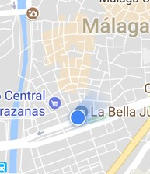
Uso en Google Maps
Al final, el celular podrá usar los datos de localización y combinarlos con datos de Google Maps que provienen de Internet
Location Manager
Internet

Slide 58
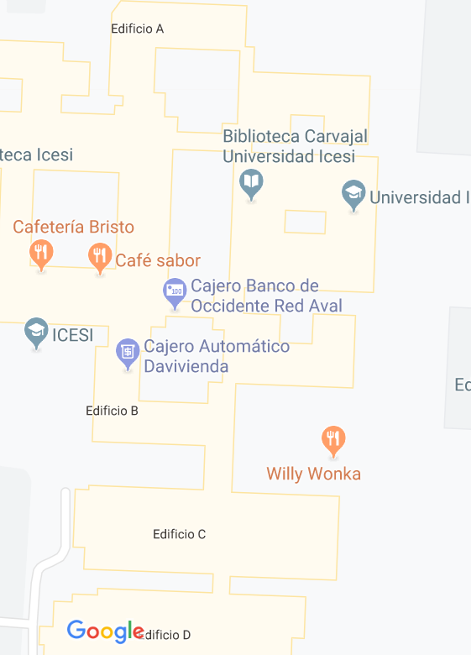


Ejercicio en clase
Central
Samán
Auditorios
ACTIVIDAD
Google Maps
Activity

Slide 59
Ejercicio en clase
En parejas, cree una aplicación con una Actividad tipo Google Maps.
Use un API KEY sin restricciones
Luego, junto con su compañero cree una aplicación que sea capaz de ubicarlo a usted
Central
Samán
Auditorios
Activity

Slide 60
Ejercicio en clase
Central
Samán
Auditorios
Programe la aplicación para que la cámara de GMAPS lo siga.
Activity

Slide 61
Ejercicio en clase
Luego, cree un panel con 3 lugares para recorrer la universidad.
Cada chulito va apareciendo en la medida en la que ustedes van parándose en cada sitio
Gana el que tenga los 3 chulitos en la app
Central
Samán
Auditorios
Activity

